Slide 1





)
)
)
BÀI 1: VEC TƠ VÀ CÁC PHÉP TOÁN VECTƠ TROG KHÔNG GIAN (TIẾT 7)
)
)
)
)
)
)
)
)
)
)
)
)
)
)
)

Slide 2
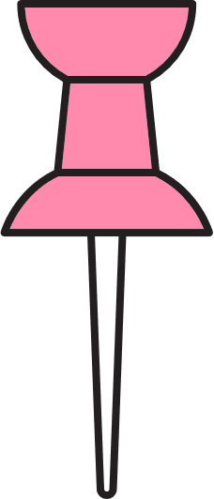

NỘI DUNG TIẾT HỌC
IV.
TÍCH VÔ HƯỚNG CỦA HAI VECTƠ.
TÍCH VÔ HƯỚNG CỦA HAI VECTƠ.

Slide 3




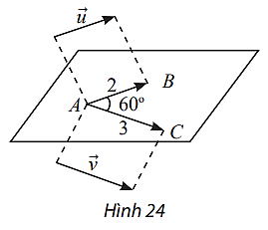

HOẠT ĐỘNG 6
Trong không gian, cho $\vec{u}$ và $\vec{v}$ thóa mãn $\left|\vec{u}\left|=2,\right|\vec{v}\right|=3$. Lấy một điếm $A$ bất kì, gọi $B$ và C là hai điếm sao cho $\vec{AB}=\vec{u},\vec{AC}=\vec{v}$ (Hình 25). Giả sử $\hat{BAC}=60^{∘}$.
a) Tính góc $\left(\vec{u},\vec{v}\right)$ b) Trong mặt phằng $\left(\text{ABC}\right)$, tính tích vô hướng $\vec{AB}⋅\vec{AC}$.

Slide 4

HOẠT ĐỘNG 6
Lời giải
Vì $\vec{AB}=\vec{u},\vec{AC}=\vec{v}$ nên $\left(\vec{u},\vec{v}\right)=\left(\vec{AB},\vec{AC}\right)=\hat{BAC}=60^{∘}$.
b) Vì $\left|\vec{u}\left|=2,\right|\vec{v}\right|=3$ nên $\left|\vec{AB}\left|=2,\right|\vec{AC}\right|=3$.
Ta có $\vec{AB}⋅\vec{AC}=\left|\vec{AB}\left|⋅\right|\vec{AC}\right|⋅\text{cos}\left(\vec{AB},\vec{AC}\right)=2.3⋅\text{cos}60^{∘}$

Slide 5


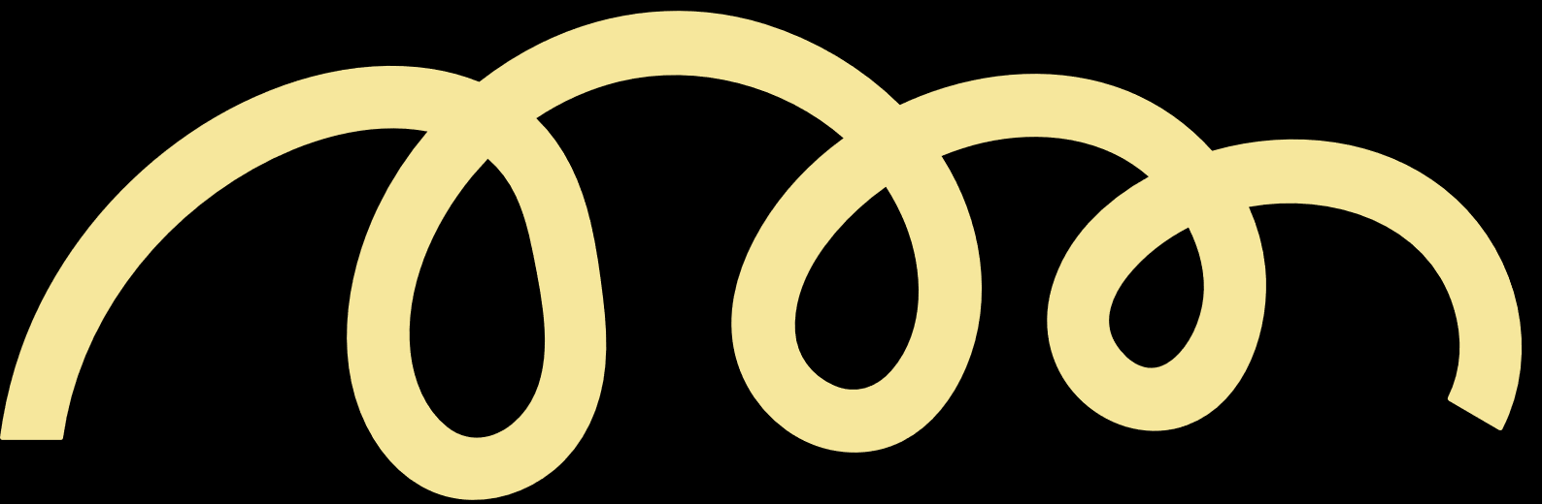


Định nghĩa
Trong không gian, cho hai vectơ $\vec{u}$ và $\vec{v}$ khác $\vec{0}$.
Tích vô hướng của hai vectơ $\vec{u}$ và $\vec{v}$ là một số, kí hiệu $\vec{u}⋅\vec{v}$, được xác định bởi công thức
$$\vec{u}⋅\vec{v}=\left|\vec{u}\left|⋅\right|\vec{v}\right|⋅\text{cos}\left(\vec{u},\vec{v}\right)$$

Slide 6
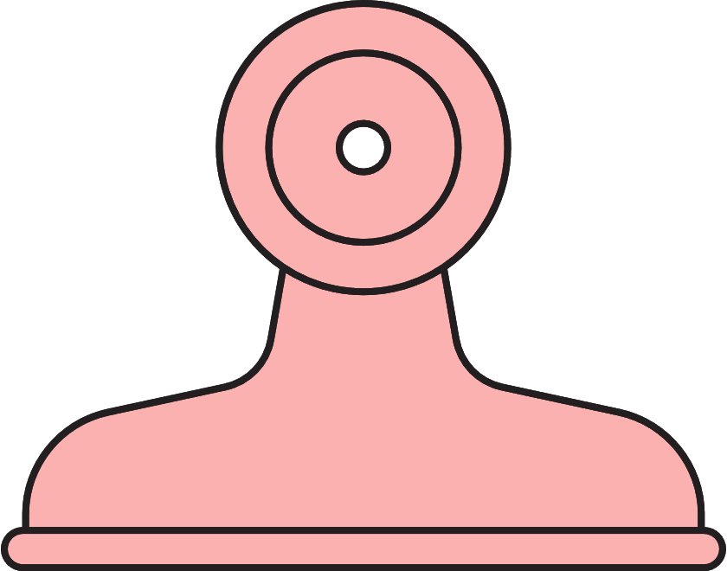
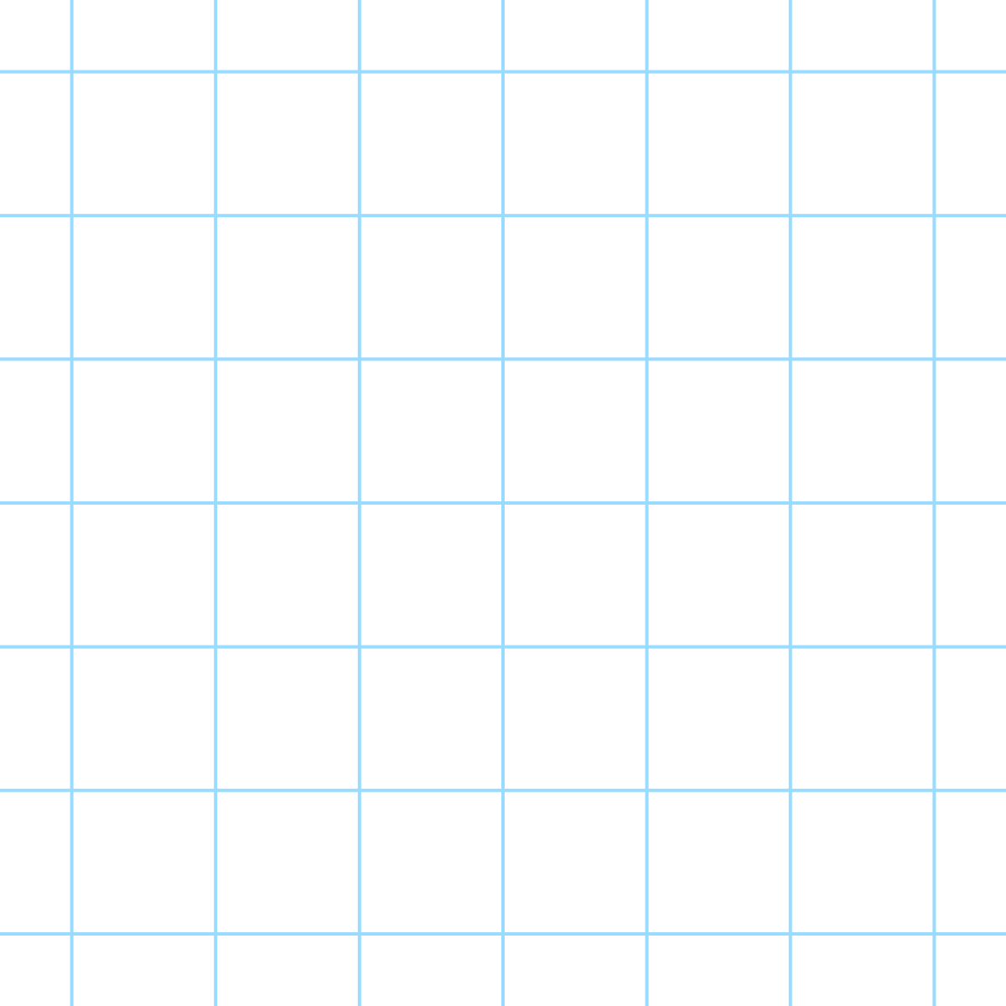



CHÚ Ý!
Trong trường hợp $\vec{u}=\vec{0}$ hoặc $\vec{v}=\vec{0}$, ta quy ước $\vec{u}⋅\vec{v}=0$.
b) $\vec{u}.\vec{u}={\vec{u}}^{2}=|\vec{u}|^{2}{\vec{;{u}}}^{2}≥0,{\vec{u}}^{2}=0⇔\vec{u}=\vec{0}$.
c) Với hai vectơ $\vec{u},\vec{v}$ khác $\vec{0}$, ta có $\text{cos}\left(\vec{u},\vec{v}\right)=\frac{\vec{u}⋅\vec{v}}{\left|\vec{u}\left|⋅\right|\vec{v}\right|}$.
d) Với hai vectơ $\vec{u},\vec{v}$ khác $\vec{0}$, ta có $\vec{u}⊥\vec{v}⇔\vec{u}⋅\vec{v}=0$.

Slide 7

Nhận xét!
Tương tự như trong mặt phẳng, tích vô hướng của hai vectơ trong không gian cũng có các tính chất sau:
Với ba vectơ$,\vec{c}$ và số $k$, ta có:
$$\vec{a}⋅\vec{b}=\vec{b}⋅\vec{a}$$
$$\vec{a}⋅(\vec{b}+\vec{c})=\vec{a}⋅\vec{b}+\vec{a}⋅\vec{c}$$
$(k\vec{a})⋅\vec{b}=k(\vec{a}⋅\vec{b})=\vec{a}⋅(k\vec{b})$. $\vec{a},\vec{b}$

Slide 8
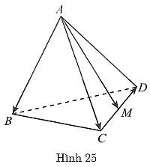
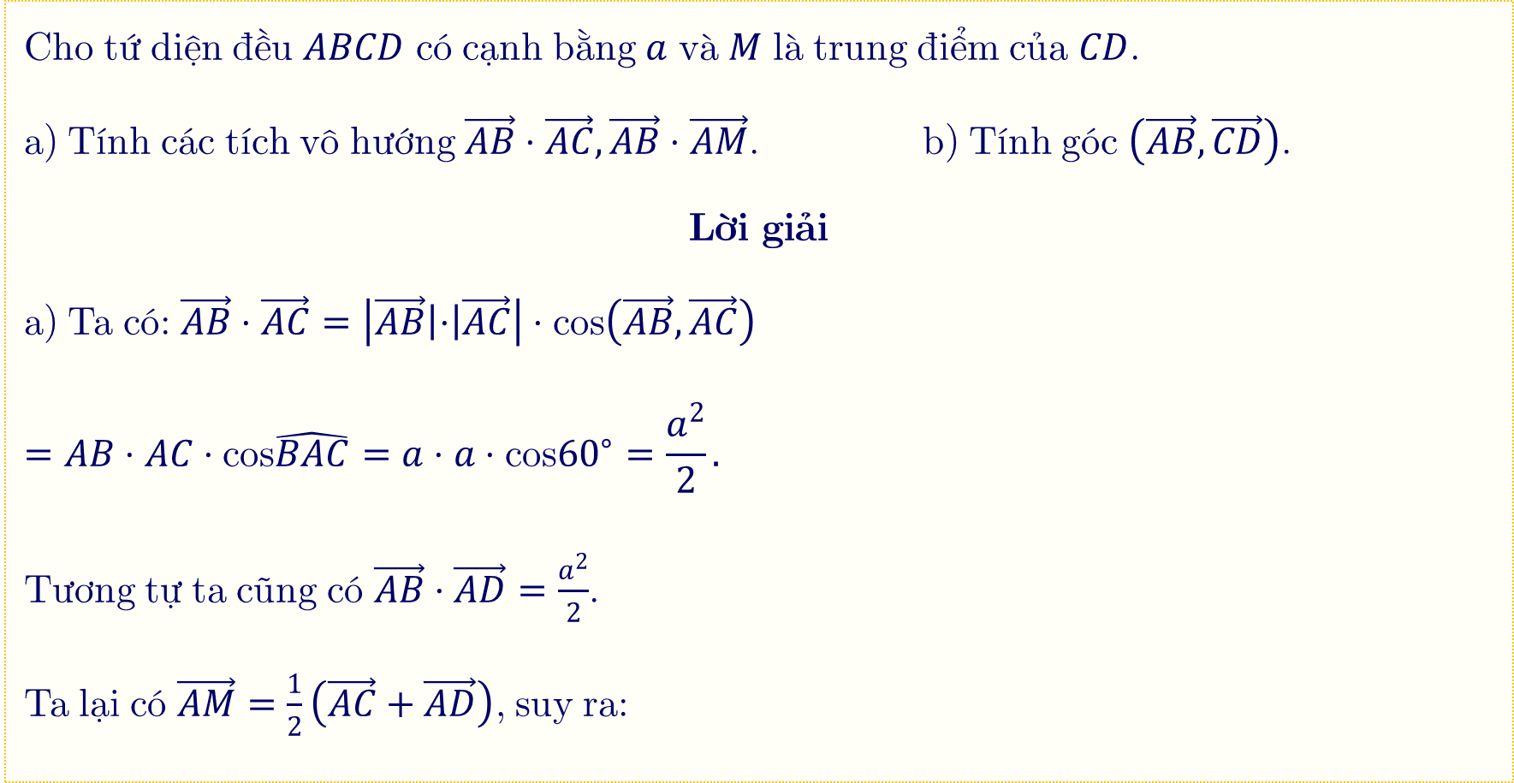
Ví dụ 10:
Cho tứ diện đều $ABCD$ có cạnh bằng $a$ và $M$ là trung điểm của $CD$.
a) Tính các tích vô hướng $\vec{AB}⋅\vec{AC},\vec{AB}⋅\vec{AM}$. b) Tính góc $\left(\vec{AB},\vec{CD}\right)$.
Lời giải
a) Ta có: $\vec{AB}⋅\vec{AC}=\left|\vec{AB}\left|⋅\right|\vec{AC}\right|⋅\text{cos}\left(\vec{AB},\vec{AC}\right)$
$$=AB⋅AC⋅\text{cos}\hat{BAC}=a⋅a⋅\text{cos}60^{∘}=\frac{a^{2}}{2}.$$
Tương tự ta cũng có $\vec{AB}⋅\vec{AD}=\frac{a^{2}}{2}$.
Ta lại có $\vec{AM}=\frac{1}{2}\left(\vec{AC}+\vec{AD}\right)$, suy ra:

Slide 9
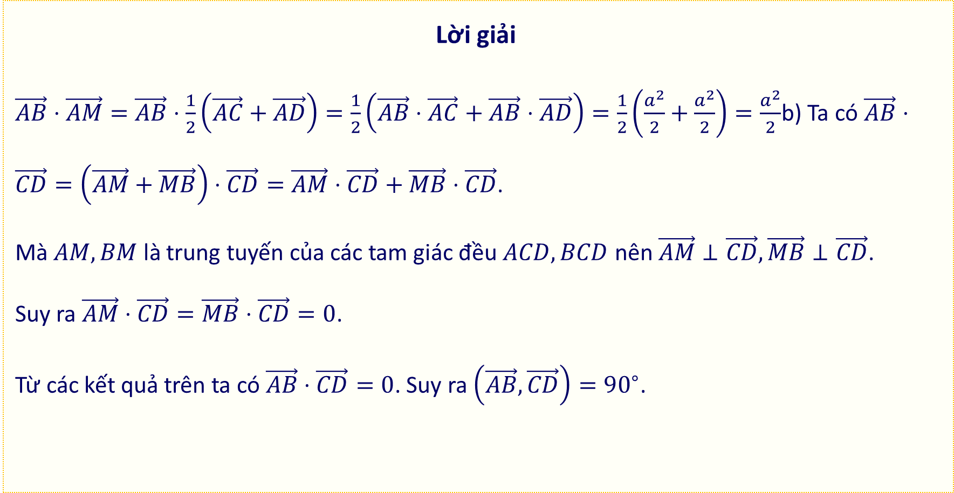
Ví dụ 10:
Lời giải
$\vec{AB}⋅\vec{AM}=\vec{AB}⋅\frac{1}{2}\left(\vec{AC}+\vec{AD}\right)=\frac{1}{2}\left(\vec{AB}⋅\vec{AC}+\vec{AB}⋅\vec{AD}\right)=\frac{1}{2}\left(\frac{a^{2}}{2}+\frac{a^{2}}{2}\right)=\frac{a^{2}}{2}$b) Ta có $\vec{AB}⋅\vec{CD}=\left(\vec{AM}+\vec{MB}\right)⋅\vec{CD}=\vec{AM}⋅\vec{CD}+\vec{MB}⋅\vec{CD}$.
Mà $AM,BM$ là trung tuyến của các tam giác đều $ACD,BCD$ nên $\vec{AM}⊥\vec{CD},\vec{MB}⊥\vec{CD}$.
Suy ra $\vec{AM}⋅\vec{CD}=\vec{MB}⋅\vec{CD}=0$.
Từ các kết quả trên ta có $\vec{AB}⋅\vec{CD}=0$. Suy ra $\left(\vec{AB},\vec{CD}\right)=90^{∘}$.

Slide 10


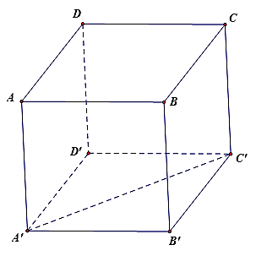

Thực Hành 8
Cho hình lập phương ABCD.A'B'C'D' có cạnh bằng 1.
a) Tính các tích vô hướng: $\vec{AB}⋅\vec{A^{′}C^{′}},\vec{AB}⋅\vec{CC^{′}}$.
b) Tính góc $\left(\vec{AC},\vec{AC^{′}}\right)$ (kết quả làm tròn đến phút).
Lời giải

Slide 11
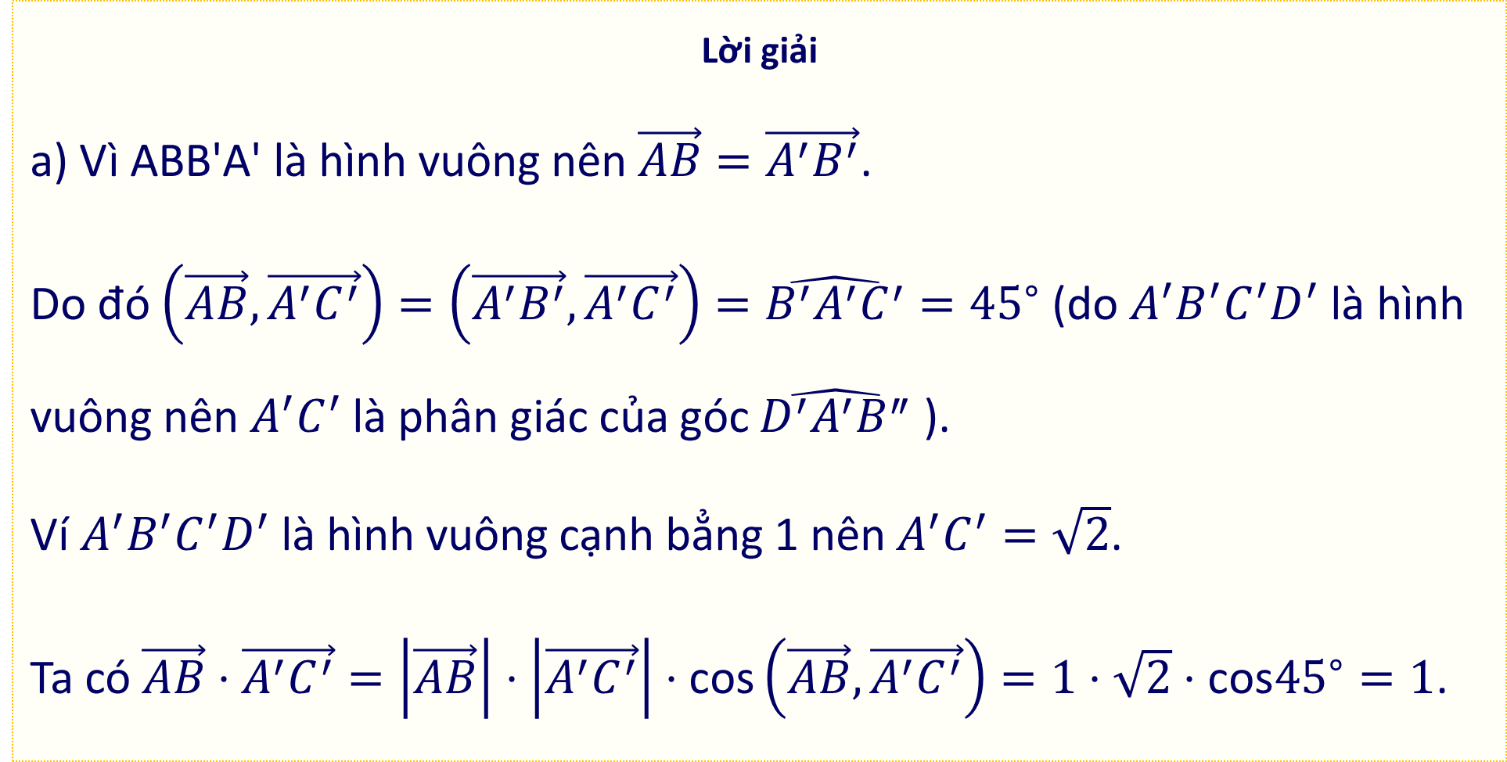
Thực Hành 8
Lời giải
a) Vì ABB'A' là hình vuông nên $\vec{AB}=\vec{A^{′}B^{′}}$.
Do đó $\left(\vec{AB},\vec{A^{′}C^{′}}\right)=\left(\vec{A^{′}B^{′}},\vec{A^{′}C^{′}}\right)=\hat{B^{′}A^{′}C^{′}}=45^{∘}$ (do $A^{′}B^{′}C^{′}D^{′}$ là hình vuông nên $A^{′}C^{′}$ là phân giác của góc $\hat{D^{′}A^{′}B^{″}}$ ).
Ví $A^{′}B^{′}C^{′}D^{′}$ là hình vuông cạnh bẳng 1 nên $A^{′}C^{′}=\sqrt{2}$.
Ta có $\vec{AB}⋅\vec{A^{′}C^{′}}=\left|\vec{AB}\right|⋅\left|\vec{A^{′}C^{′}}\right|⋅\text{cos}\left(\vec{AB},\vec{A^{′}C^{′}}\right)=1⋅\sqrt{2}⋅\text{cos}45^{∘}=1$.

Slide 12

Thực Hành 8
Lời giải
Vì ACC'A' là hình bình hành nên $\vec{CC^{′}}=\vec{AA^{′}}$.
Do đó $\left(\vec{AB},\vec{CC^{′}}\right)=\left(\vec{AB},\vec{AA^{′}}\right)=\hat{BAA^{′}}=90^{∘}$.
Do đó $\vec{AB}⊥\vec{CC^{′}}$. Suy ra $\vec{AB}⋅\vec{CC^{′}}=0$.

Slide 13
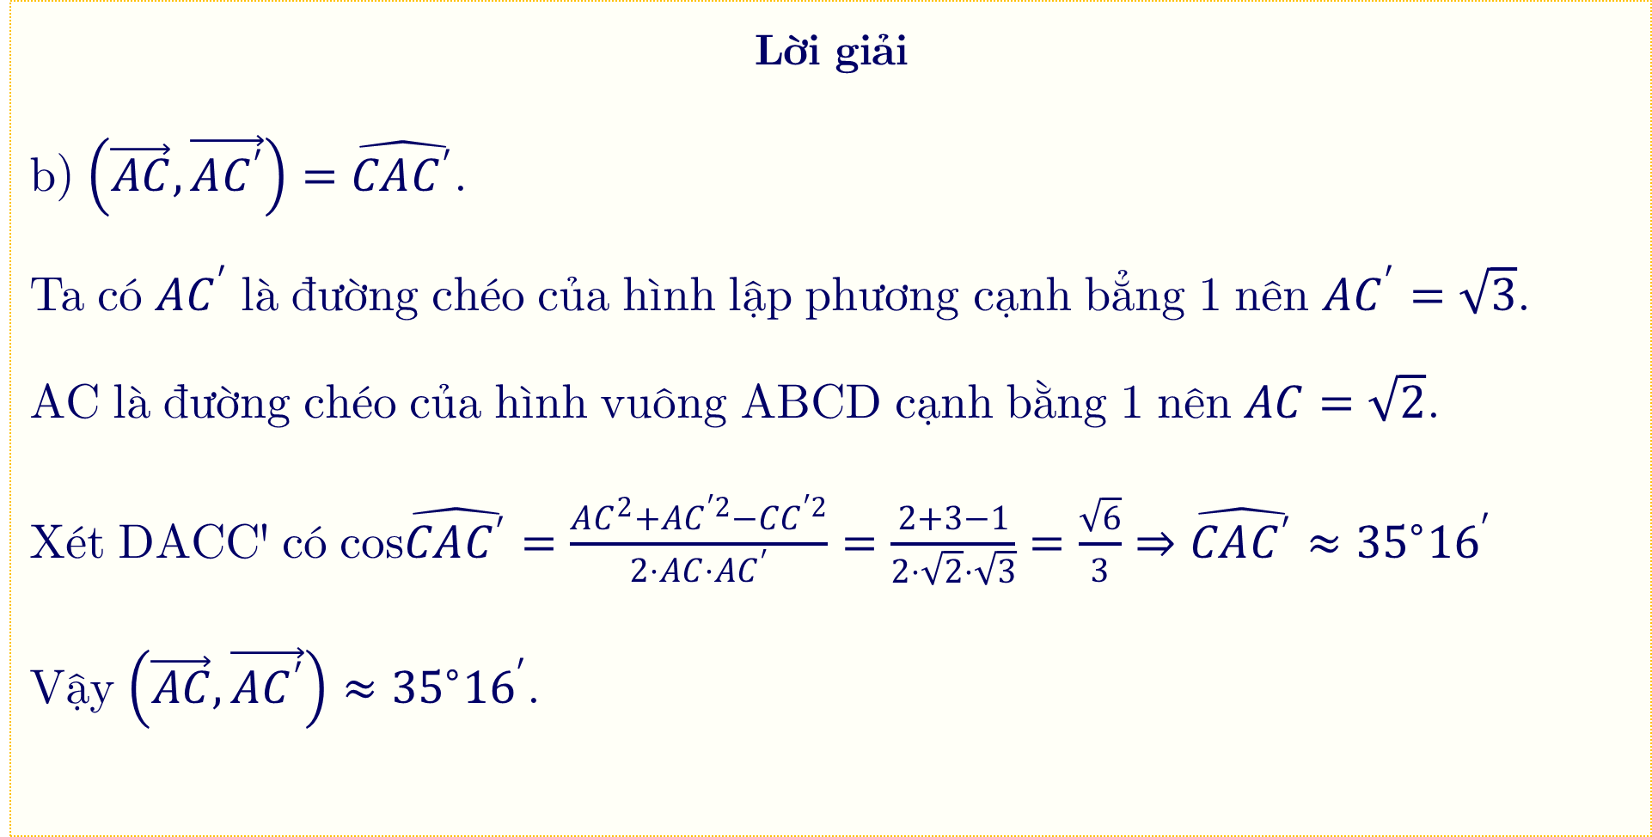
Thực Hành 8
Lời giải
b) $\left(\vec{AC},\vec{AC^{′}}\right)=\hat{CAC^{′}}$.
Ta có $AC^{′}$ là đường chéo của hình lập phương cạnh bẳng 1 nên $AC^{′}=\sqrt{3}$.
$\text{AC}$ là đường chéo của hình vuông $\text{ABCD}$ cạnh bằng 1 nên $AC=\sqrt{2}$.
Xét DACC' có $\text{cos}\hat{CAC^{′}}=\frac{AC^{2}+AC^{′2}−CC^{′2}}{2⋅AC⋅AC^{′}}=\frac{2+3−1}{2⋅\sqrt{2}⋅\sqrt{3}}=\frac{\sqrt{6}}{3}⇒\hat{CAC^{′}}≈35^{∘}16^{′}$
Vậy $\left(\vec{AC},\vec{AC^{′}}\right)≈35^{∘}16^{′}$.
Tài liệu được chia sẻ bởi Website VnTeach.Com
https://www.vnteach.com

Slide 14
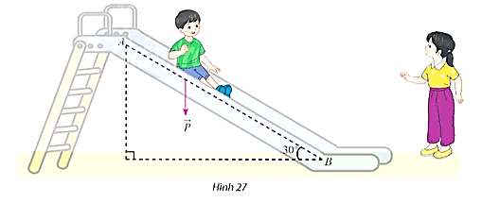


VẬN DỤNG 4
Một em nhỏ cân nặng $m=25$ kg trượt trên cầu trượt dài 3,5 m. Biết rằng, cầu trượt có góc nghiêng so với phương nằm ngang là $30^{∘}$ (Hình 27).
a) Tính độ lớn của trọng lực $\vec{P}=m\vec{g}$ tác dụng lên em nhó, cho biết vectơ gia tốc rơi tự do $\vec{g}$ có độ lớn là $g=9,8$ $m/s^{2}$.
b) Cho biết công $A\left(J\right)$ sinh bới một lực $\vec{F}$ có độ dịch chuyến $\vec{d}$ được tính bởi công thức $A=\vec{F}⋅\vec{d}$. Hãy tính công sinh bởi trọng lực $\vec{P}$ khi em nhỏ trượt hết chiều dài cầu trượt.

Slide 15
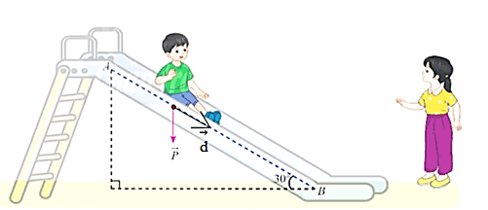

VẬN DỤNG 4
Lời giải
Ta có $\left|\vec{P}\left|=m\right|\vec{g}\right|=25.9,8=245 \text{N}$.
b)
Theo đề ta có $A=\vec{P}⋅\vec{d},\left(\vec{P},\vec{d}\right)=60^{∘}$
$A=\vec{P}⋅\vec{d}=\left|\vec{P}\left|⋅\right|\vec{d}\right|⋅\text{cos}\left(\vec{P},\vec{d}\right)=245⋅3,5⋅\text{cos}60^{∘}≈428,75 \text{J}$

Slide 16

HƯỚNG DẪN VỀ NHÀ
01
Ôn lại các kiến thức đã học trong bài
02
Hoàn thành các bài tập trong mục 1.7
Chuẩn bị bài cho tiết tiếp theo
03

Slide 17
)
)
)
)
)
)
)
Thank You
)
Thank You
)
)
)
)
)
)
)
)
)
)

